Slide 1
Αρχαϊκό έπος: Όμηρος
ΕΥΦΗΜΙΑ ΚΑΡΑΚΑΝΤΖΑ
Καθηγήτρια Αρχαίας Ελληνικής Φιλολογίας

Slide 2
ΟΜΗΡΟΣ 8^{ΟΣ} αι. (;)
Γιατί μας ενδιαφέρει;

Slide 3
Το πρώτο γραπτό λογοτεχνικό έργο της Ευρώπης
8^{ΟΣ} αιώνας π. Χ. =
σύνθεση κειμένων που βασίζεται στη γραφή και υπερβαίνει τις απλές πρακτικές ανάγκες

Slide 4
Τα ομηρικά έπη εγκαινιάζουν την εποχή
της
Κειμενικότητας =

Slide 5
κειμενικότητα
Ρύθμιση κοινωνικών σχέσεων μέσα από γραπτά κείμενα
Θεσμοθετημένη χρήση κειμένων με σκοπό την:
διατήρηση
καταγραφή
αποθήκευση
των δεδομένων, γνώσεων, συμβάντων
της κοινωνίας
(κατάλογοι, κτηματολόγια, νομικοί κώδικες, χρονικά κτλ.)

Slide 6
βούληση της ανάμνησης

Slide 7
Ιλιάδα
Κατάρρευση των μυκηναϊκών ανακτόρων
βούληση αυτοπροβολής της κοινωνικής τάξης
που προβάλλεται στα έπη =
αριστοκρατίας

Slide 8
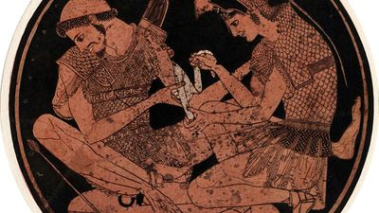
Ο ΑΧΙΛΛΕΑΣ ΔΕΝΕΙ ΤΟ ΤΡΑΥΜΑ ΤΟΥ ΠΑΤΡΟΚΛΟΥ
ΑΤΤΙΚΟ ΑΓΓΕΙΟ ΤΟΥ ΣΩΣΙΑ, 5^{ΟΣ} ΑΙΩΝΑΣ

Slide 9
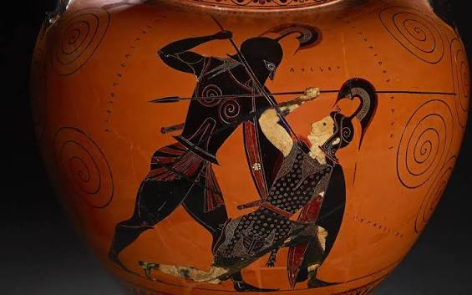
Ο ΑΧΙΛΛΕΑΣ ΣΚΟΤΩΝΕΙ ΤΗΝ ΑΜΑΖΟΝΑ ΠΕΝΘΕΣΙΛΕΙΑ
ΑΓΓΕΙΟ ΤΟΥ ΕΞΗΚΙΑ, ΜΕΛΑΝΟΜΟΡΦΟΣ ΡΥΘΜΟΣ, 6^{ΟΣ} ΑΙΩΝΑΣ Π.Χ.

Slide 10
τεχνολογία: γραφή
700 π. Χ.
(400 περίπου χρόνια χωρίς γραφή)

Slide 11
με τον Όμηρο διαβρώνεται η προφορικότητα
περ. 700 π. Χ. ’έκρηξη’ γραπτών κειμένων
(Ησίοδος, Καλλίνος, Τυρταίος, Αρχίλοχος, Αλκμάνας κ.α.)

Slide 12
Οι Έλληνες έκαναν μια πράξη επιλογής
απομόνωσαν το όργανο
(=γραφή Φοινίκων)
από τα προϊόντα του
(= την λογοτεχνία τους)

Slide 13
Οι Έλληνες υιοθέτησαν το φοινικικό αλφάβητο
Περίπου 776 π. Χ. (κατάλογος των Ολυμπιονικών)
Μετέτρεψαν το συμφωνικό αλφάβητο των Φοινίκων σε πλήρες φωνηματικό αλφάβητο
Λατινικό αλφάβητο τροποποιημένο ελληνικό

Slide 14
ποιος είναι ο Όμηρος;
φτωχός
περιοδεύων
τυφλός

Slide 15
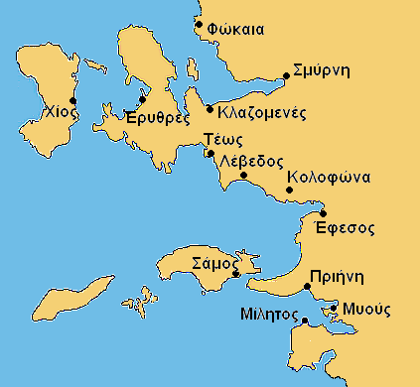
Πιθανή καταγωγή του Ομήρου

Slide 16
έμμεση αυτοπαρουσίαση του Ομήρου
αοιδοί στα έπη του:
1. παλάτι του Αγαμέμνονα στο Άργος
2. παλάτι του Μενελάου στην Σπάρτη
3. Δημόδοκος στο παλάτι του Αλκίνοου
4. Φήμιος στην παλάτι του Οδυσσέα
5. [Οδυσσέας] στο παλάτι του Αλκίνοου

Slide 17
ταύτιση με το κοινό του
ο Όμηρος ανήκει στην ίδια κοινωνική τάξη με το εσωτερικό κοινό των επών του

Slide 18
αριστοκράτης

Slide 19
αριστοκρατική θεώρηση του κόσμου στα έπη του
είναι
συνεπής, συνεκτική και σφαιρική

Slide 20
ο 8^{ος} αιώνας είναι η ακμή της αριστοκρατίας

Slide 21
η αριστοκρατία διατηρεί ακέραιη την βούληση να επιβιώσει

Slide 22
το ηρωικό άσμα
ως αυτοεπιβεβαίωση
και
ιδεολογικό έρεισμα
της
αριστοκρατίας

Slide 23
πολιτική σημασία των επών
Συνειδητοποίηση:
κοινής ταυτότητας
κοινής ιστορίας
κοινής θρησκείας
κοινού αξιακού συστήματος
κοινής μνήμης

Slide 24
οι Έλληνες αποκτούν για πρώτη φορά την αυτοσυνείδησή τους ως έθνος

